Slide 1
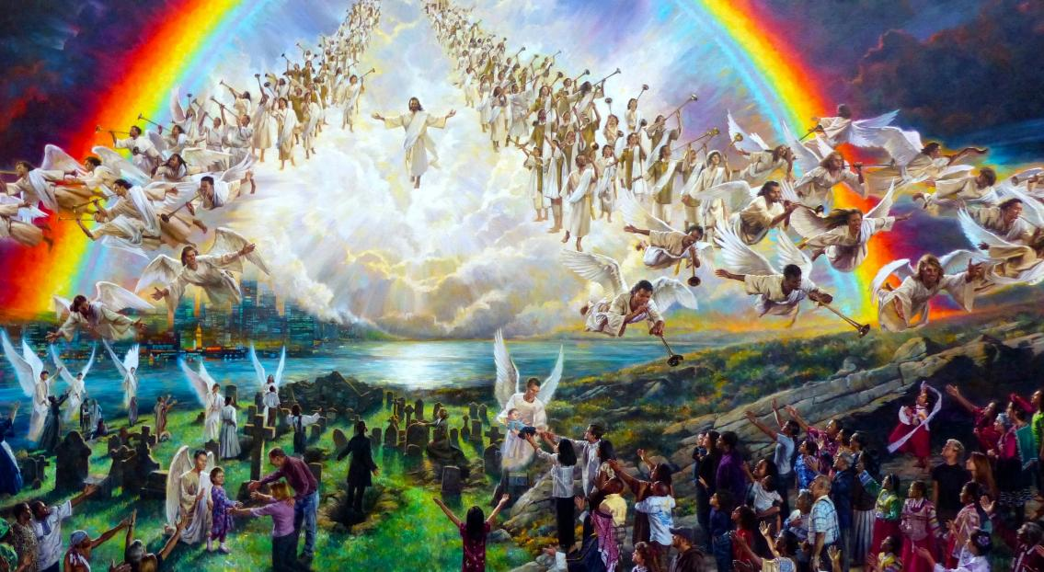
NA PUTU KA VEČNOSTI
13. Pouka za 27. jun 2026.

Slide 2


Upamtite stih
1. JOVANOVA 3,2:
“Ljubljeni, sada smo djeca Božja, a što ćemo biti još se nije očitovalo. Ali znamo kad se to očituje bit ćemo mu sličn, jer ćemo ga vidjeti onkva kakav jest.”

Slide 3


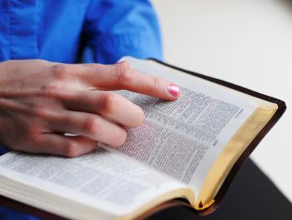

Ipak, moramo priznati veliki, iako frustrirajući, paradoks u središtu naše čežnje za Bogom: što se više razvija naš odnos sa Bogom, to je naša čežnja za Njim jača. Ponekad možemo osetiti ovu frustraciju zbog odgađanja ispunjenja naše želje da Ga vidimo licem u lice. U ovoj završnoj pouci prigrlit ćemo i našu čežnju za ličnijim razumevanjem Boga i našu čežnju za dubljom bliskošću sa Njim. Konkretno, nastojaćemo razumeti, kao što je to činio Jakov, šta znači videti Božje lice. Takođe ćemo se moliti sa levitskim Azafom, kroz Psalam 80, iz ove čežnje da vidimo Boga licem u lice.

Slide 4
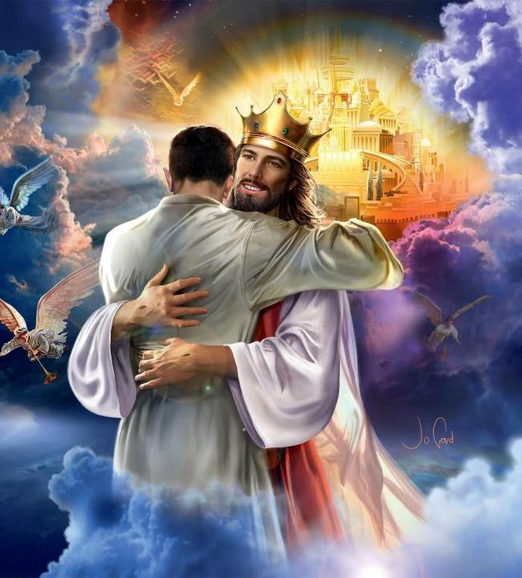

„Dragi moji, sada smo Božja deca, i još se nije pokazalo šta ćemo biti. Ali znamo da ćemo, kada se on pojavi, biti slični njemu;jer ćemo ga on; jer ćemo ga videti onakvog kakav jeste.“
(1. Jovanova 3,2 SSP)

Slide 5
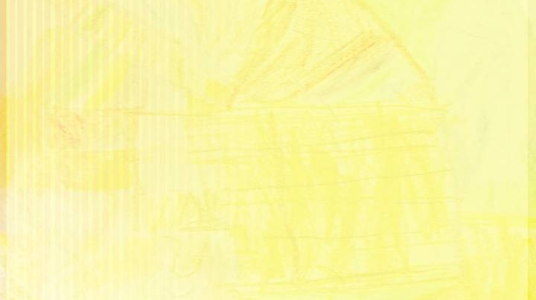
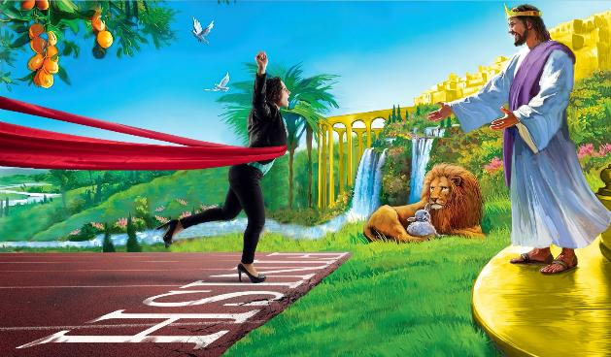
Iako je odnos sa Bogom i upoznavanje Njega tokom celog života ključno, to nije cilj hrišćanstva.
Vreme čekanja.
Drugi Hristov dolazak.
Dolazak kući.
Šta ćemo da radimo u večnosti?
Naša odgovornost.
Težimo nečem višem. Želimo da se licem u lice susretnemo sa Onim kojeg smo upoznali i sa kojim smo ovde komunicirali.
Koliko je još do tog trenutka? Šta će se dogoditi posle? Kako to znanje utiče na moj svakodnevni život?

Slide 6

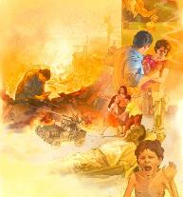
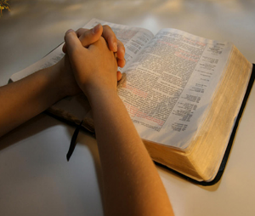
VREME ČEKANJA
„Ali ovo znaj da će u poslednje dane nastati vremena teška.“ (2. Timotiju 3,1)
Isus nam je dao znake koji će se dogoditi pre Njegovog ponovnog dolaska. To je niz situacija koje će se pogor- šavati kako se taj trenutak bude približavao (Mt. 24,6-11):
Ratovi i vesti o ratovima.
Narodi protiv naroda.
Bolesti, glad i potresi.
Hrišćani će biti omraženi
Opšte otpadništvo.
Lažni proroci koji obmanjuju.
Karta aktuelnih oružanih sukoba:
  Veliki ratovi (10 000 ili više mrtvih)
  Manji ratovi (1.000-9.999 smrtnih slučajeva)
  Sukobi (100-999 smrtnih slučajeva).
  Okršaji i sukobi (1-99 smrtnih slučajeva).
Da bismo održali svoje poverenje u ovim „teškim vremenima“ (2. Tim 3,1), moramo negovati ispravan odnos sa Bogom i imati sigurnost da nam je On oprostio grehe i da nas je On spasao.
Potrebna je duhovna obnova. Moramo da se molimo kao Asaf: „Bože, povrati nas, neka zasja tvoje lice, da se spasemo“ (Ps. 80,3).

Slide 7


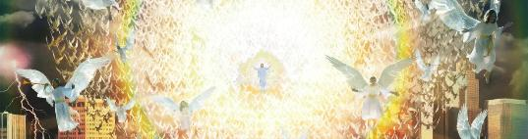
DRUGI HRISTOV DOLAZAK
Velike katastrofe potresaju Zemlju (Otkrivenje 6,12-14).
Pojavljuje se znak Sina Čovječjega
(mali oblak kao dlan).
Isus se pojavljuje iz oblaka
(Otkrivenje 1,7).
Njegov glas vaskrsava mrtve i preobražava žive verne
(Jovan 5,28;1. Sol. 4,16;1. Kor. 15,51.52)
Anđeli sakupljaju otkupljene i dovode ih Isusu (1. Sol. 4,17)
„On će poslati svoje anđele sa gromoglas-nom trubom i oni će skupiti njegove iza- brane sa sve četiri strane sveta, sa jed- nog kraja neba do drugog.“(Matej 24,31 SSP)
Matej 24,29-31 sažima glavne zbivanja ovog velikog događaja, čiju scenu nadopunjuju drugi odlomci:
U tom času, kada zatrubi truba, kada svako oko ugleda Isusa i mi otkupljeni ugledamo Njegovo lice, znaćemo da je čekanje, zajedno sa svakom istrajnom molitvom, svakim trenutkom zajedništva s Njim, svakim hrabrim svedočanstvom o Njemu i svakim iskušenjem, bilo vredno toga i nije bilo uzalud.

Slide 8

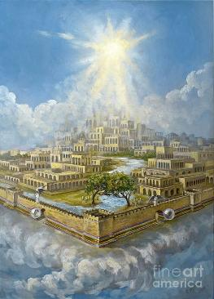
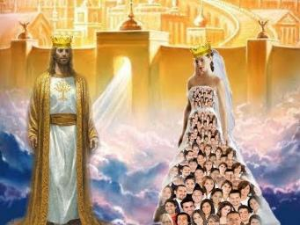
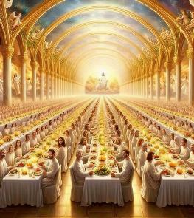
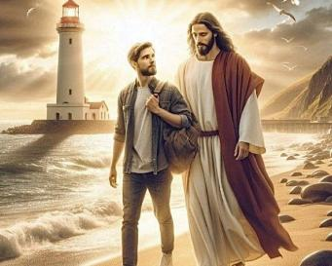
DOLAZAK KUĆI
„Mnogi su stanovi u kući Oca mojega. A da nije tako, kazao bih vam: idem da vam pripravim mesto.“ (Jovan 14,2)
Na Nebu postoji mesto koje nam je Isus pripremio, grad u kojem ćemo živeti: Novi Jerusalim (Jovan 14,2; Jev. 11,10; Otk. 21,10).
Ovaj grad, zajedno sa svojim stanovnicima – naziva se „nevestom Jagnjetovom“ (Otk.21,2. 9; 19,7.8).
Prvi događaj kojem ćemo prisustvovati u našem novom domu bit će nezaboravna Svadbena večera Jagnjetova (Otk. 19,9).
Ali da bismo postali Hristova zaručnica, prvo moramo biti Njegova zaručnica na ovoj zemlji. Moramo imati blizak odnos sa Isusom sada. Moramo Ga poznavati. Razgovarati sa Njim svaki dan. Vjerovati Mu. Čeznuti za danom kada ćemo zauvek živeti sa Njim.

Slide 9

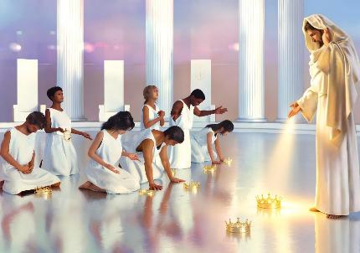
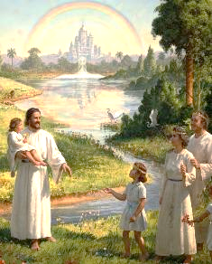
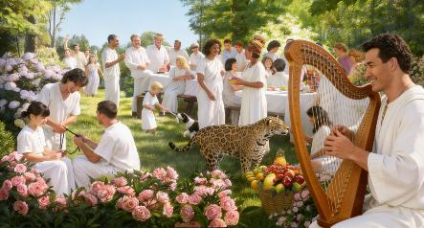
ŠTA ĆEMO DA RADIMO U VEČNOSTI?
„Jagnje koji je posred prestola biće im pastir i vodiće ih na izvore žive vode. I Bog će otrti svaku suzu iz očiju njihovih.“ (Otkrivenje 7,17)
Najveći blagoslov koji ćemo imati u Nebu biće videti Isusa i moći mu zahvaliti za ono što je učinio za nas.
Ali nećemo zauvek živeti u Nebu. Doći će vreme kada ćemo se spustiti na Zemlju, naš konačni dom (Otk 21,1-3; Ps 37,9). Iako zlo tamo više neće postojati, Isus će i dalje biti naš Pastir, nežno se brinući za nas (Isa 25,8; Otk 7,17).
Naravno, to neće biti besposlen život. Kao što je Bog čoveku dao posao kada ga je stvorio, svako od nas imaće tamo svoju svrhu. Moći ćemo da proširujemo svoje znanje i neprestano otkrivamo nova čuda.
Suprotno onome što se događa sada, tada će naše misli biti 100% usmerene prema Bogu, čija će ljubav preplaviti svaki atom našeg bića (Otk 14,1).

Slide 10

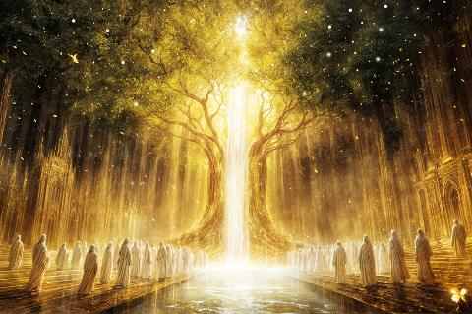
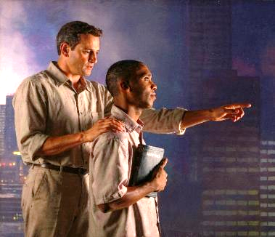
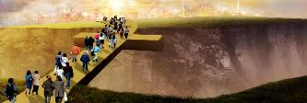
NAŠA ODGOVORNOST
„Duh i nevesta govore: Dođi! I svaki koji čuje, neka kaže: Dođi! Ko je žedan, neka dođe; ko želi, neka zagrabi vodu života besplatno.“ (Otkrivenje 22,17)
U Novom Jerusalimu – našem večnom domu – reka vode života teče s Božjeg prestola, hraneći drvo života (Otk 22,1-2). Ona daje obilan život, večni život.
Doći do Njega je besplatno. Isus je platio cenu. Jednog dana smo odgovorili na poziv Duha Svetoga i znamo kako da dođemo tamo, ali drugi još uvek ne znaju put.
Imamo odgovornost prema onima koji žude za večnim životom, ali ne znaju kako ga postići. Moramo glasno proglašavati: „Ko je žedan, neka dođe; ko želi, neka zagrabi vodu života!“ (Otk 22,17).
Dok ne dođe vreme kada ćemo moći da pijemo tu vodu, nemojmo da se umorimo od čekanja. Održimo čežnju za večnim životom. Dođi, Gospode Isuse.

Slide 11

Elen G. Vajt, Velika borba, str. 657. original.
„Veliki sukob je završen. Nema više greha ni grešnika. Čitav svemir je pročišćen. Isti puls neizmernog svemira kuca istim otkucajem harmonije i radosti. Od Onoga koji je sve stvorio teće život, svetlost i zadovoljstvo kroz ogromna prostranstva beskrajnog svemira. Od najmanjeg atoma do najvećeg sveta, sve živo i neživo, u svojoj besprekornoj lepoti i savršenoj radosti objavljuju da je Bog ljubav.“

Slide 12
ZAKLJUČAK
Ovaj tjedan završavamo našu tromjesečnu refleksiju o našem odnosu sa Bogom. Naše proučavanje kulminira sledećim pitanjem: Šta smo postigli dok smo proučavali, razmišljali, raspravljali i marljivo nastojali razviti ispravan odnos sa Stvoriteljem, našim Spasiteljem? Štaviše, kakvo smo znanje stekli u ovom delu nad onima koji ga nikada nisu upoznali? Farisejima koji su postavljali pitanje o dolaasku Božjeg carstva, Isus je odgovorio u sadašnjem vremenu: „’carstvo Božje je u vama'" (Luka 17,21). Ali svojim učenicima koji su se bavili istim pitanjem, Isus je koristio buduće vrijeme: „’Želit ćete videti'" (Luka 17,22; uporedi sa Lukom 17,37). To jest, samo oni koji imaju intiman odnos sa Hristom čeznut će da vide Njegovo lice.

Slide 13
PRIMENA
?
Kako mi znanje iz pouke: ”U Večnosti”, može pomoći danas?
Razumevši da mi Isus želi pomoći, da se podsetim naloga: ”Prestanite i znajte da sam ja Bog (Ps. 46,10), da shvatim da je Biblija još uvek Božji najveći dar koji otkriva Njegov plan otkupljenja,
Da li želim usred društvenih i kulturoloških uticaja da prihvatim Sveto pismo kao autoritativno, nepogrešivo otkrivenje Božje volje?
Da li želim da ostanem veran celom Pismu a to znači da vršim zapovesti Božje i čuvam svedočanstvo Isusa Hrista?

Slide 14
PRENOŠENJE ISTINE
?
Koje promene treba da ostvarimo u svom životu?
Koje biblijsko načelo iz ove pouke možemo da primenimo danas?

Slide 15
PLAN
?
Kako pouku: ”U Vječnosti”, možemo koristiti idući tjedan?
Razgovarajte u razredu ili skupini:
1. Pročitaj Ps.. 80,1-3.14-17.18.19. Pročitajte celi psalam. Umesto zamenice nama/nas stavite mi/me. Koliko god vreme,
mesto i kontekst ovog psalma bili drugačiji, u kojem se smislu možeš poistovetiti sa njegovim rečima?
2. Pročitaj Otk. 14,14. U svom dolasku šta Isus ima na glavi i šta drži u ruci?
3. Pročitaj Matej 24,31. Ko je u Njegovoj pratnji?
4. Pročitaj 1. Sol. 4,17; Filib. 2,10.11. Šta će se dogoditi zatim?
5. Pročitaj Otk. 21,9-11. Kakva se ovde parabola nalazi i zašto je upotrbljena baš takva slika?
6. Pročitaj Kol. 3,2. Za čim smo pozvani da težimo?
7. Pročitaj Matej 22,1-14; 25,1-13. Kakvim Bog ne želi da nas to venčanje zatekne?
8. Pročitaj Isa. 25,8; Otk. 7.17: 21,4. Kojim se još blagoslovima možemo radovati razmišljajući o večnosti?
9. Pročitaj Mat. 11,28-30; Iza. 55,1’3; Ivan 6,44. Koji poziv nam Bog upućuje?

Slide 16
PRENOŠENJE ISTINE
?
Koje promene treba da izvršimo u našem životu?
ODLUČITE!
Starting this week,, I will depend upon Christ’s righteousness not on my own righteousness
Starting this week, I will submit my plans to God daily
PRINCIP
PRIMENA
PROBLEM
ODLUKA
Bez obzira na stav koji zauzimaš u svom razmišljanju: bilo da je ovo kraj ili ga očekuješ u nekoj budućnosti – tema kako rasti u smislenom odnosu sa Bogom je ključna. Tvoj odnos sa Bogom je tvoj najvažniji odnos. Nemoj odlagati taj posao da ga sutra učiniš jačim. Sada je najbolje vreme da radiš na tom zadatku stvaranja boljeg odnosa, što će uticcati na sve ostalo u tvom životu i, naravno, na tvoju večnu budućnost. Ovo treba da shvatiš kao duhovni princip.
1. Tema naših proučavanja ovog tromesečja je da Bog želi da bud eš srećan aktivno povezian sa čovečanstvom. Ma kakav je tvoj odnos s Njim danas, ove pouke su pisane imajući tebe na umu.
2. S obzirom da se tema ovih po- uka tiče odnosa, napisana je ma- lo drukčije od prethodnih.Nagra- da je nepropadljiv venac i večni život sa Bogom. U ovoj trci nisi sam. Ima i drugi koji vole Isusa i Njegovu Reč. Prenesi tu poruku nekome i pozovi ih na trku!
Iako je istina da odnos sa Bogom menja sve i ovde i u večnosti, ta promena mo- že da bude dobra ili loša, zavisno o kva- liteti i vrsti odnosa. Bog želi potpuno predan odnos. U modernoj crkvi Bog se često prikazuje kao brižni udvarač. Me- đutim, imaj na umu Bog nije prosjak sa plastičnom kanticom. On će da prihvati samo predan odnos sa svojim narodom, Jer sve manje od toga rezultiraće našim uništenjem. Božanski poziv se upućuje i tebi danas: „Pazi na službu da je izvr- šavaš” (Kol. 4,17). Šta je tvoja odluka?
Pre nego što počnemo da rastemo u odnosu sa Bogom, prvo mora- mo da zastanemo i razmislimo kakav je moj trenutni odnos sa Njim. Budi brutalno, čak i bolno iskren pre- ma sebi. Zaključi koje svesne odluke moraš doneti da imaš sa Njim bliskost kavu On želi ali je ti na razne načine sprečavaš. Otkrij koje?

